Slide 1
Sweat For Success
Midterm Presentaion
Jonas Hirsch, Nils Wendland, Marina Vollmer

Slide 2
Inhaltsverzeichnis
Generelles:
Team
Vision
Organisation
Entwicklung
Dokumentation
Use Cases
Project Management:
Sprints & Agile Board
Burndown Chart
Technische Fähigkeiten:
Architektur
Version Control
UI Test
Demos

Slide 3
1. Generelles

Slide 4

1.1 Team
Nils Wendland:
Project Manager
Marina Vollmer:
Software Architecture/Design
Jonas Hirsch:
Test Guru
Alle:
Design, Requirements, Implementation, Documentation

Slide 5
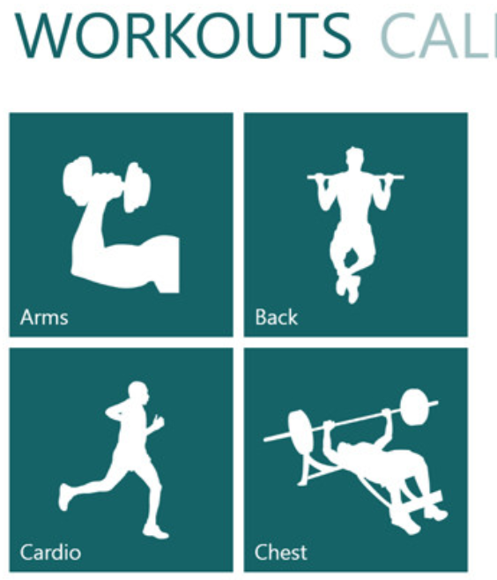
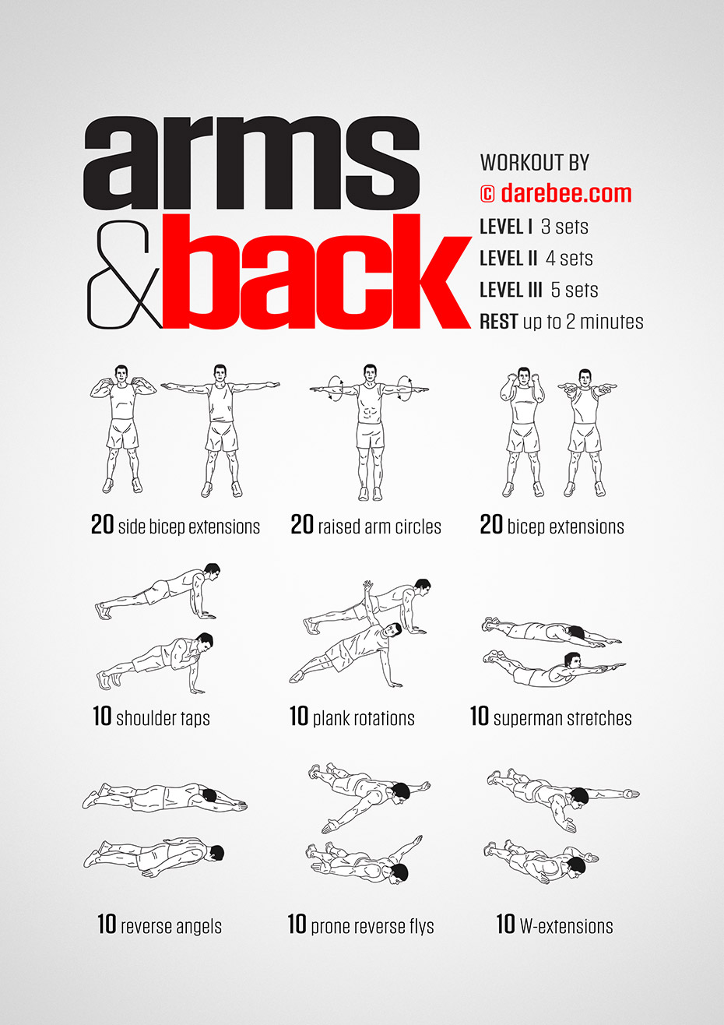
1.2 Vision
Entwickeln einer App für Workouts
Erstelle eigene Workouts und Teile diese
Behalte deinen Fortschritt im Auge
Kommuniziere mit anderen Leuten über deine Workouts und Fortschritte

Slide 6




1.3 Organisation
Discord
Alfaview
GitHub
Project Management Tool:
Azure DevOps

Slide 7

1.4 Entwicklung
Android Studio
JetBrains IntelliJ IDE

Slide 8
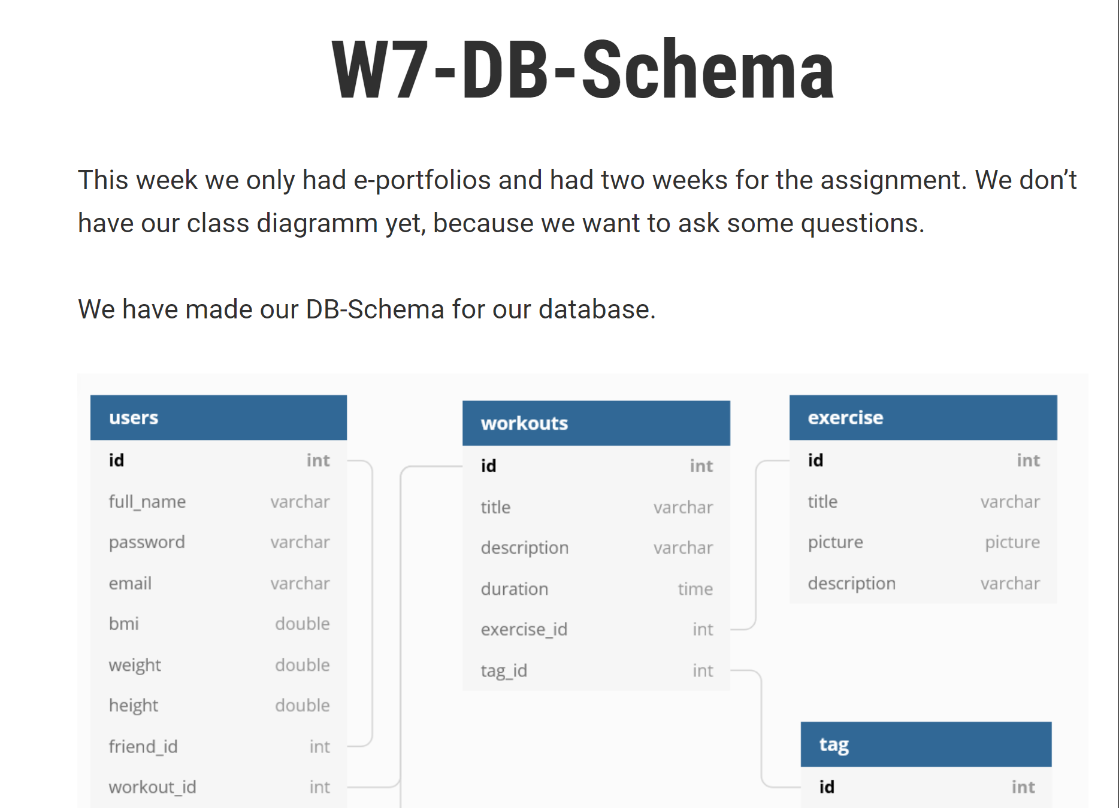
1.5 Dokumentation
Software Requirements Specification
Software Architecture Documentation
Blog

Slide 9
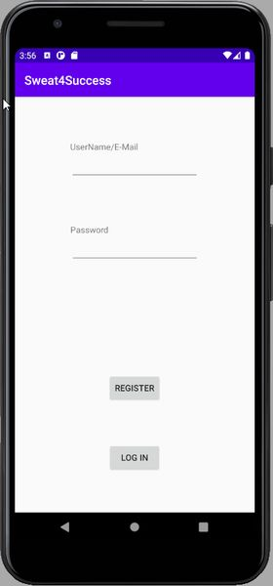
1.6 Use CAse
Ziele bis jetzt:
Create Account
Log In
Edit Account
Delete Account

Slide 10
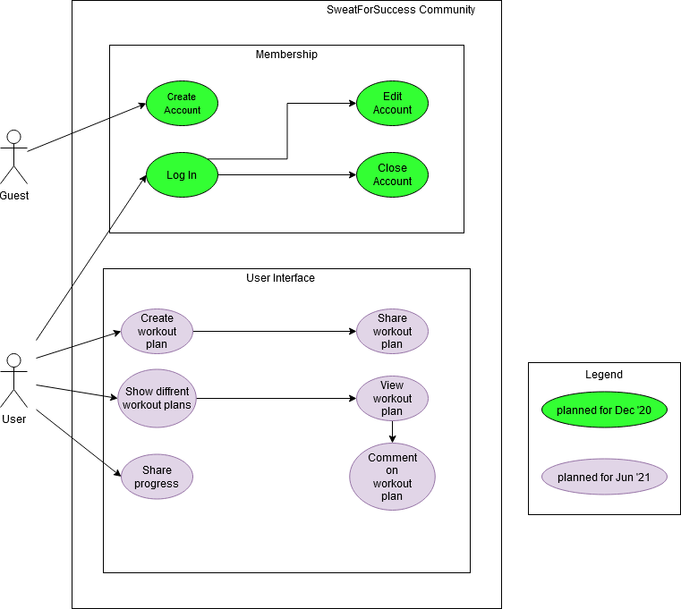

Slide 11


2. Projekt Management

Slide 12
2. ProjektManagement: Scrum
Wöchentliche Sprints
Wöchentliche Meetings
Azure DevOps als Management Tool

Slide 13
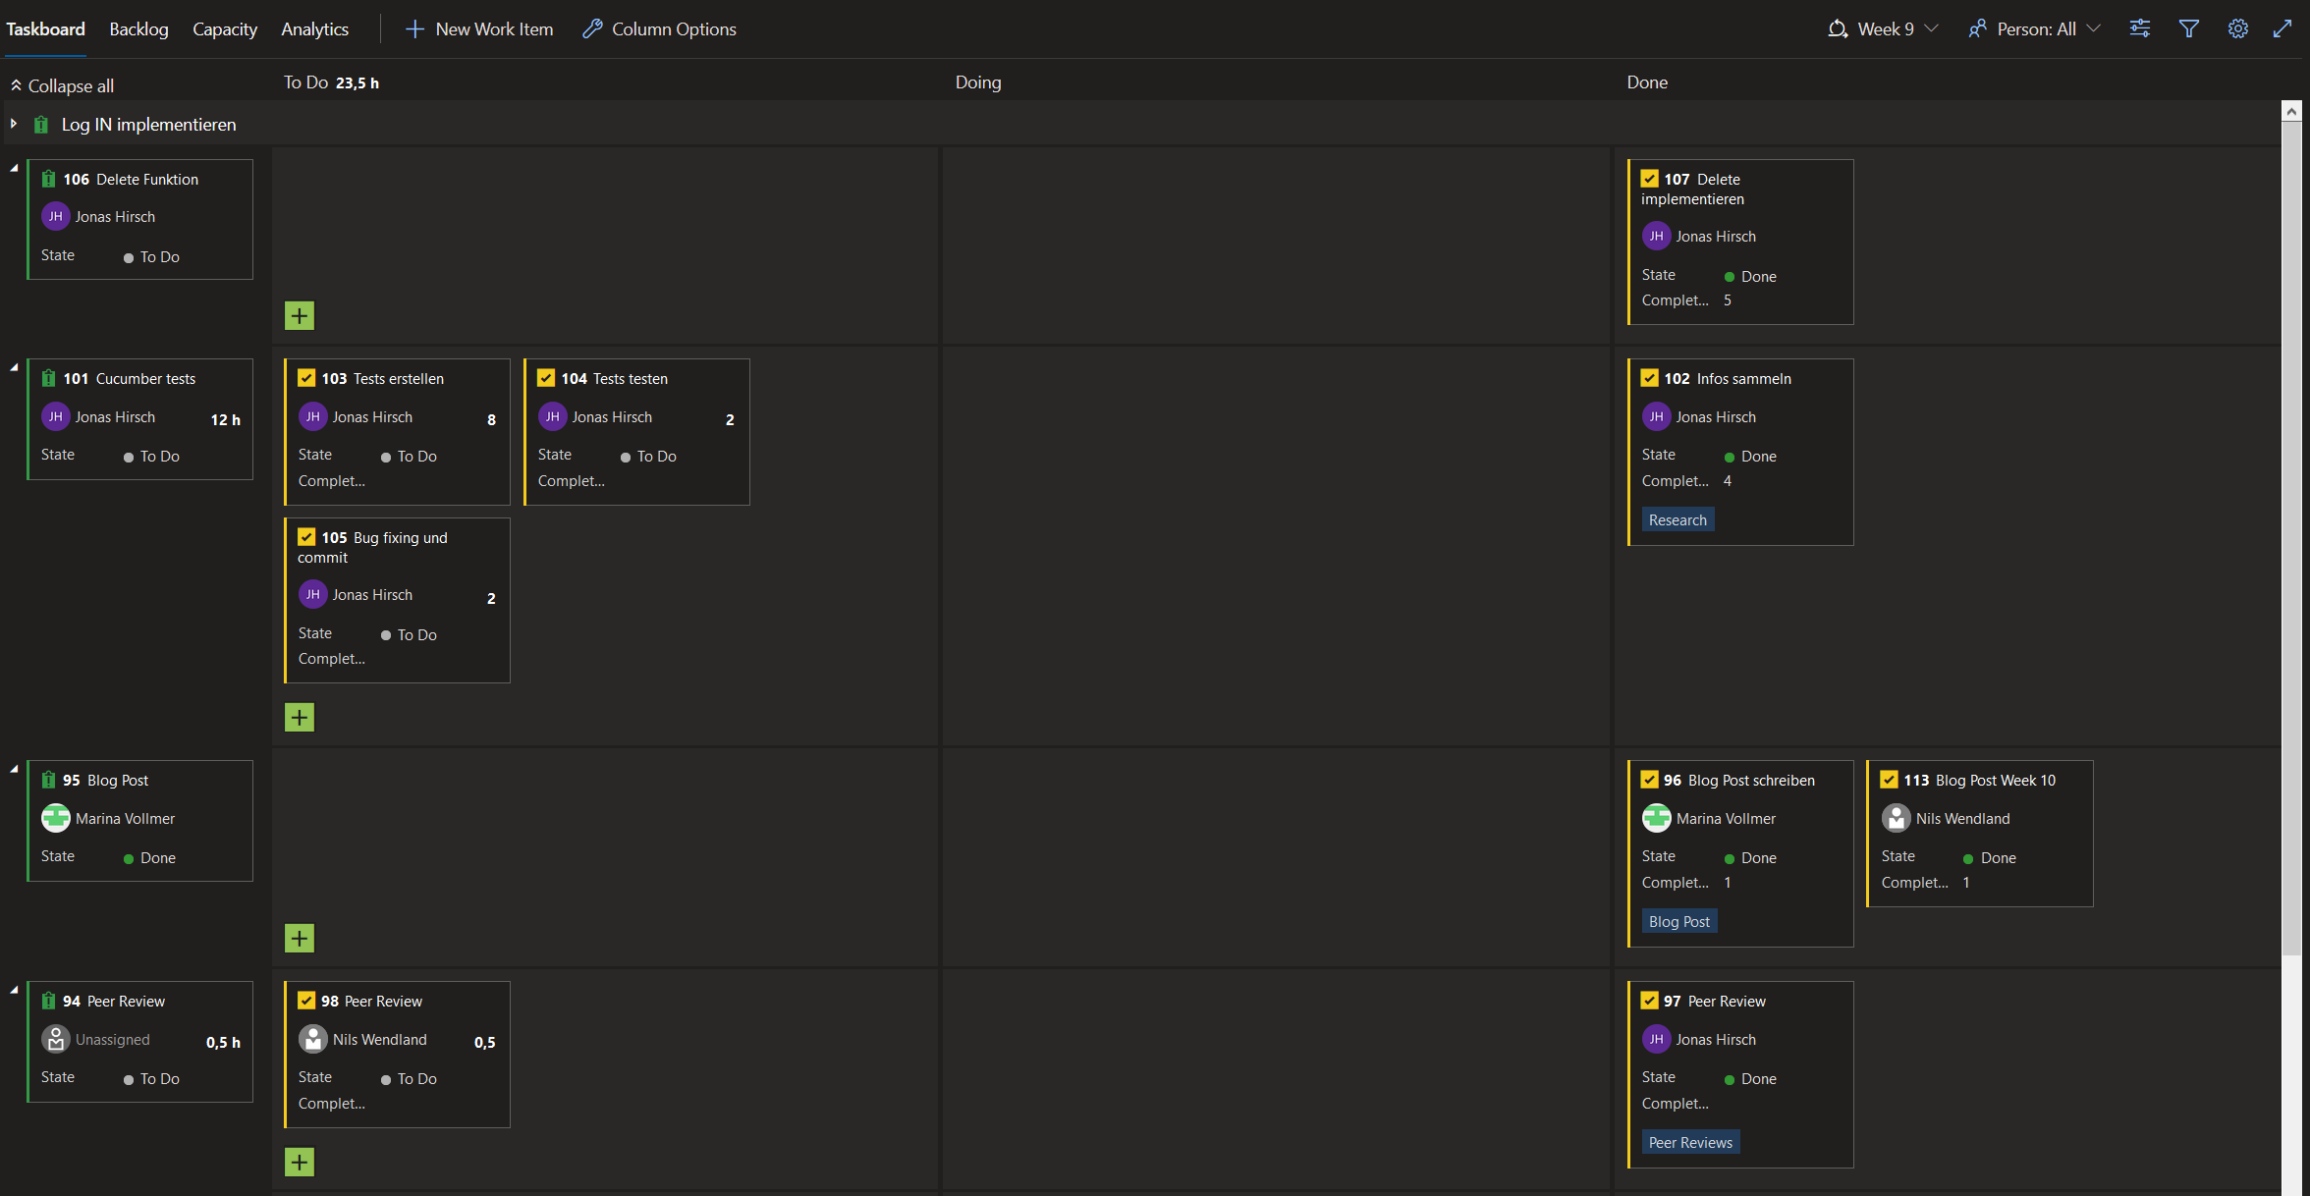
2.1 Agile board

Slide 14
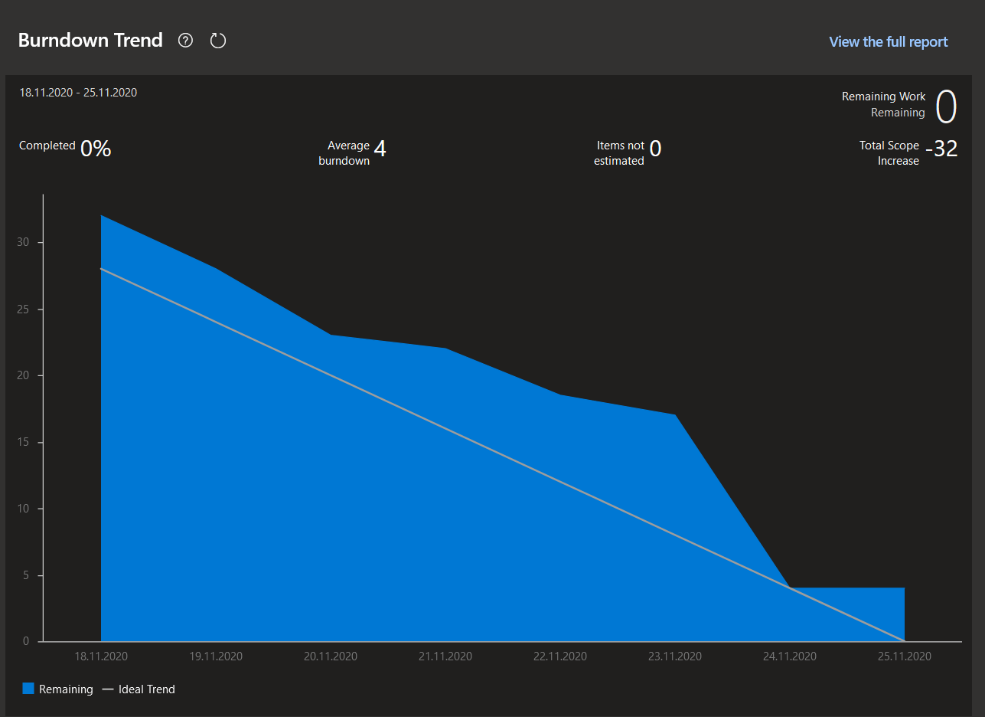
2.2 Burndown Chart

Slide 15

3. Technische Fähigkeiten

Slide 16
3.1 Architektur
Model
Datenbank
View
Dynamische Layouts
Controller
Navigation zwischen den Seiten

Slide 17
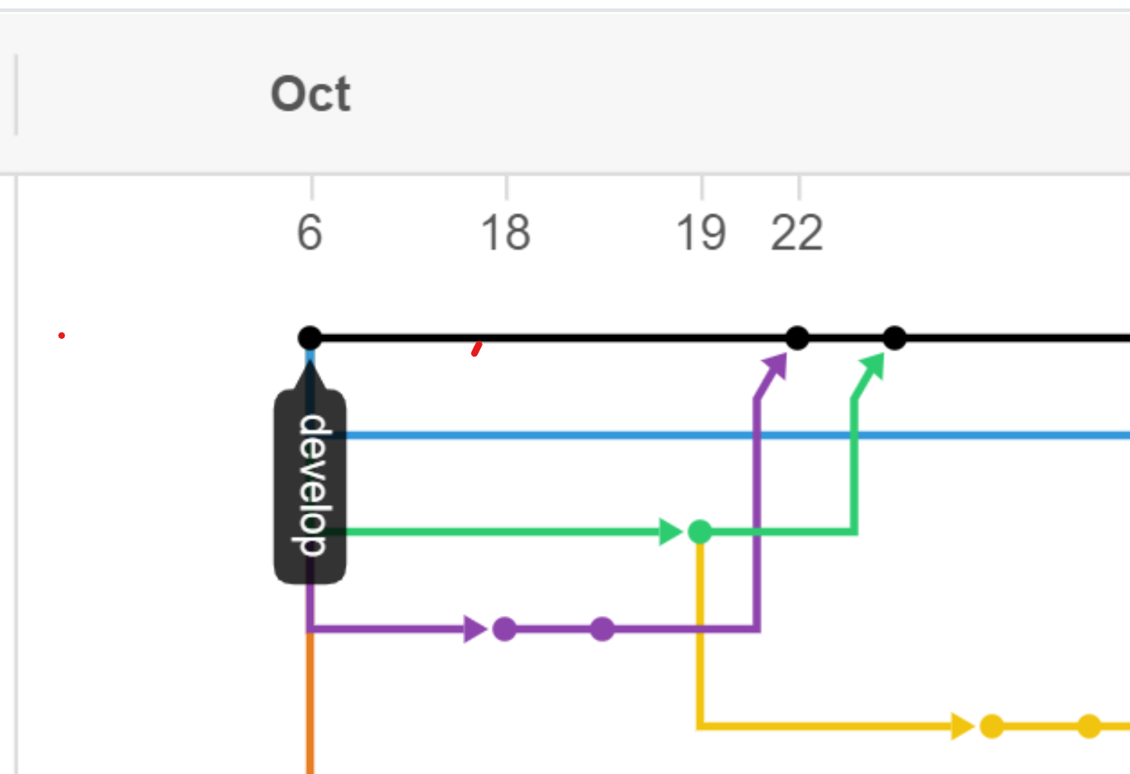
3.2 Version Control
GitHub
Pull Requests
Code Review
Azure Build Pipeline

Slide 18
3.3 UI Tests / Demo
UI Test: Flutter Gherkin
Demo

Slide 19
Demo

Slide 20
What‘s Next?
Logo erstellen
Implementieren der restlichen Funktionen

